Slide 1


Corabastos a un click
S - Developers

Slide 2

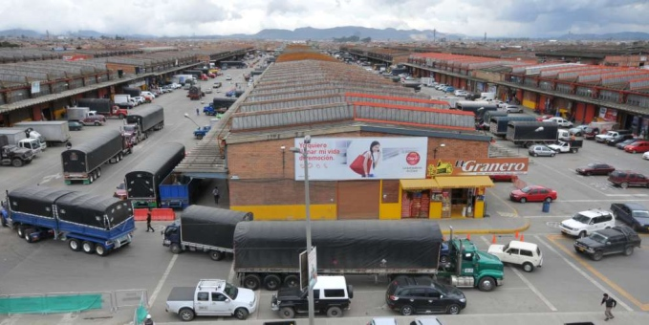
¿Qué encontramos?
Dificil ubicación de locales, bodegas y productos.
Desconocimiento de los precios actuales.
Perdida de tiempo por falta de una planificación de compras adecuada.
No existe forma de fidelizar clientes.

Slide 3
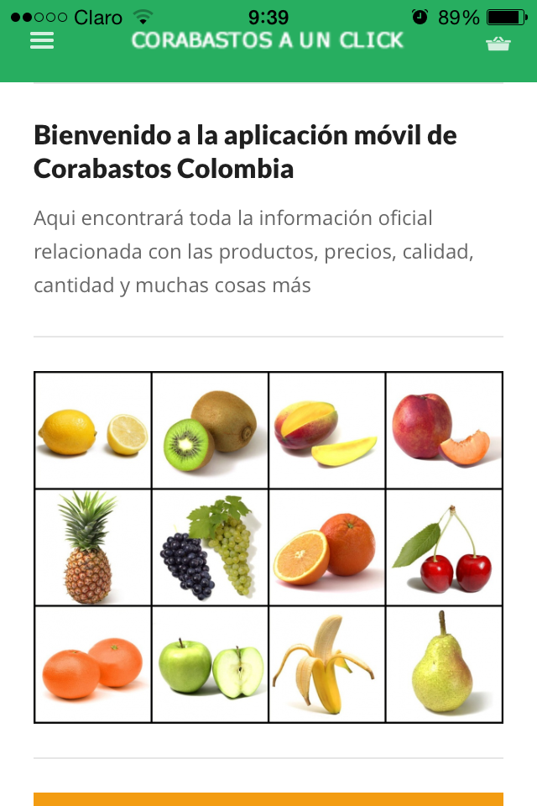
¿Cuál es nuestra idea?
Integrar la información de los locales y bodegas.
Criterios de calidad a través de calificaciónes realizadas por los usuarios.
Facil ubicación y mayor fluidez de personas.
Listas de compras personalizadas desde el hogar y manejo de presupuesto.
Gestión de clientes para el vendedor.
Ultimas noticias de interés.

Slide 4
Ahora si la aplicación

Slide 5
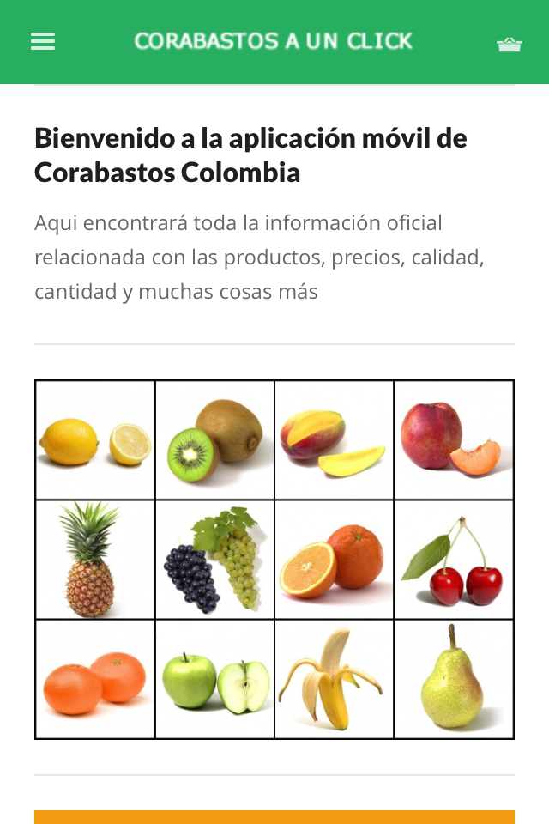
Consulta de ficha técnica de frutas y productos

Slide 6
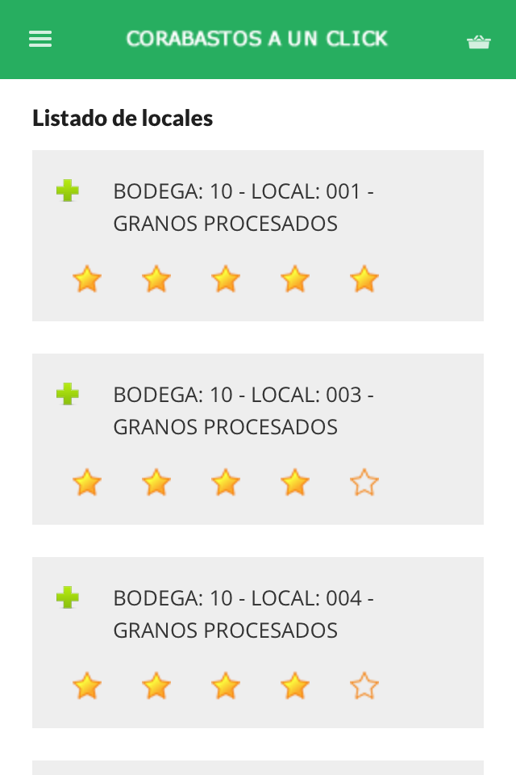
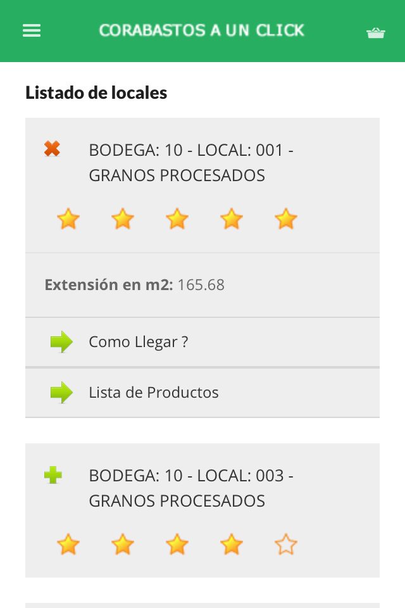
Consulta de locales y calificación

Slide 7
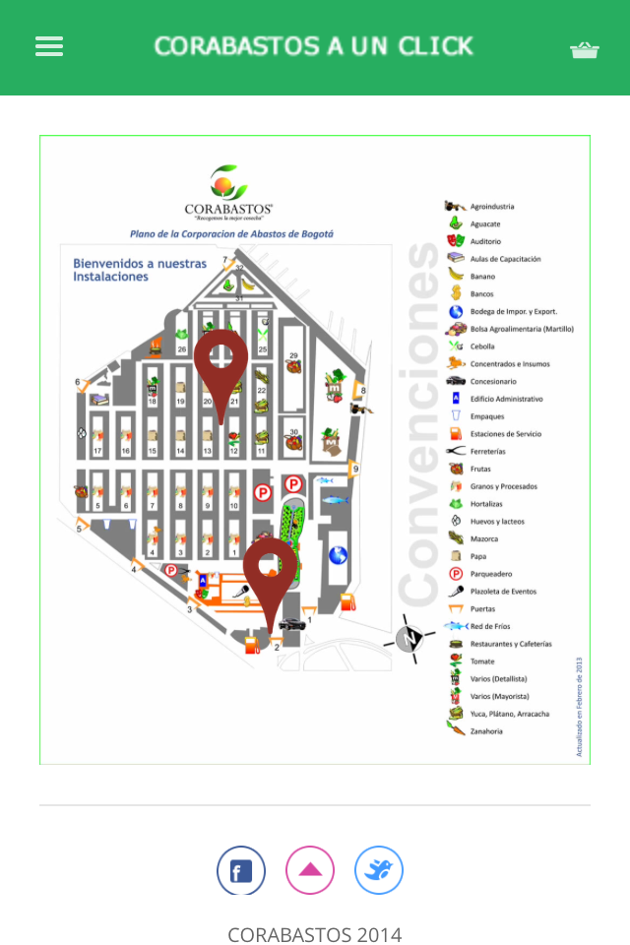
Visualización de locales en el mapa de Corabastos

Slide 8
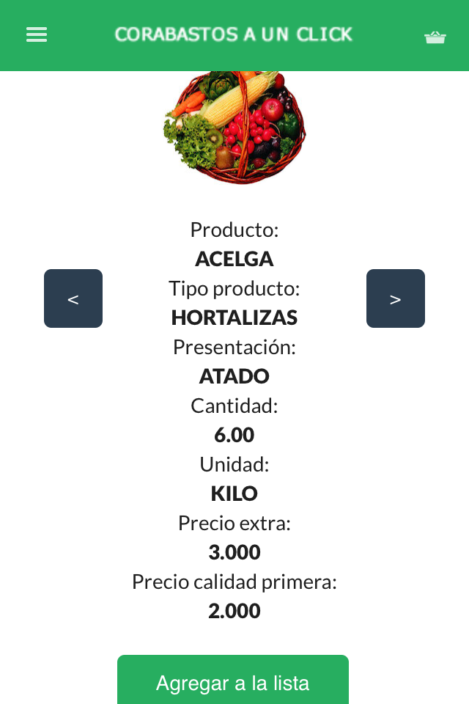
Consulta de productos, por local o todos

Slide 9
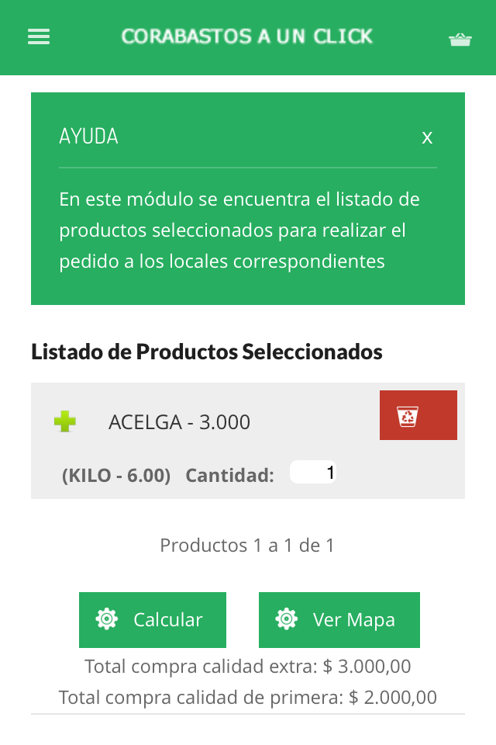
Lista de compras personalizada y manejo de presupuesto

Slide 10
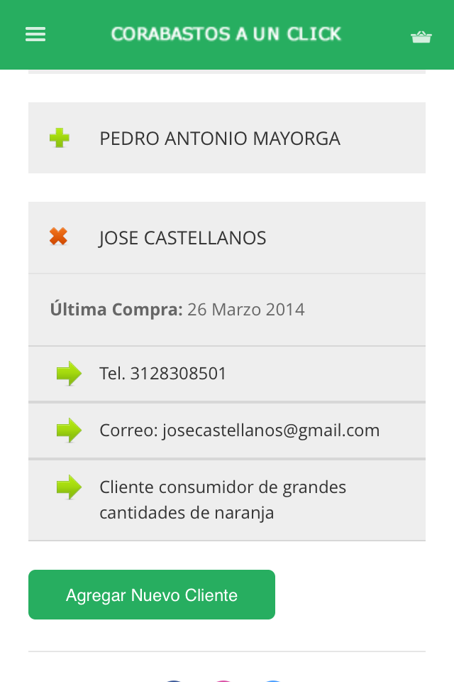
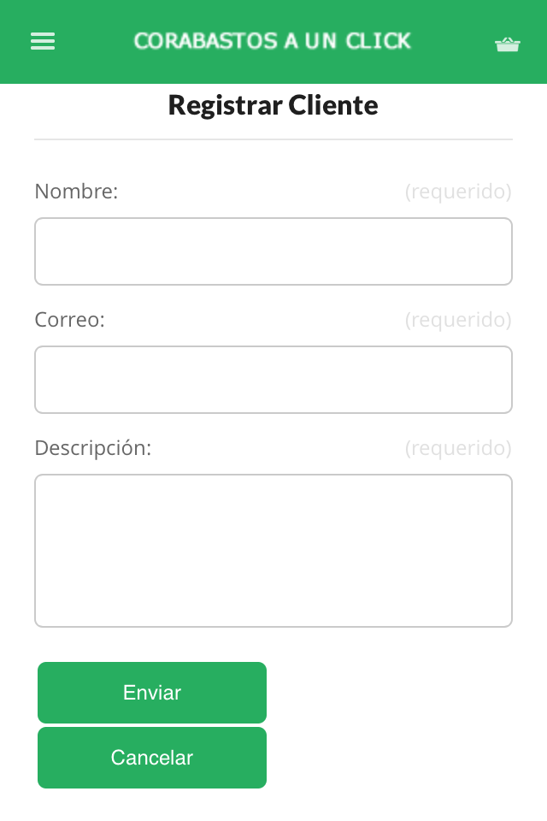
Gestión y registro de clientes

Slide 11
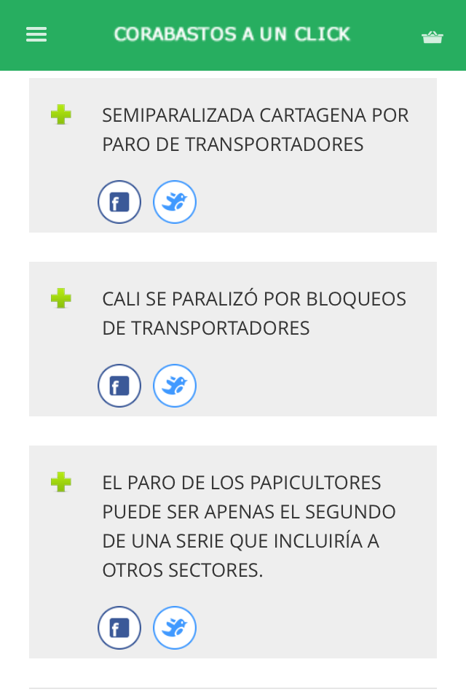
Noticias de interés

Slide 12
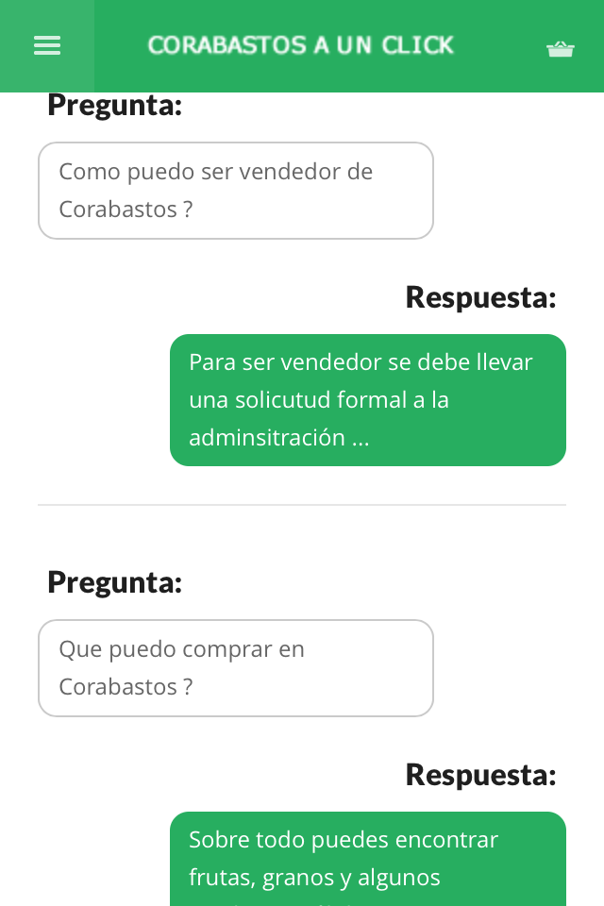
Preguntas frecuentes

Slide 13
MUCHAS GRACIAS

